Slide 1
Aula 2 – Correção dos Exercícios (aula 1)
Prof. Mauricio Duarte
FATEC Pompéia

Slide 2
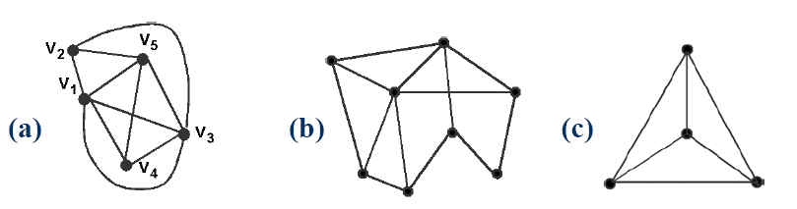
Exercício - 1
Faça a representação matemática do grafo (a)
Qual é a ordem e o número de arestas de cada grafo ?
Quais dos grafos acima são completos? Justifique os que não são.
Quais dos grafos acima são simples? Justifique os que não são.
No grafo (a), quais vértices são adjacentes a v3? E quais arestas são adjacentes
a (v3,v5)
6) Há grafos regulares ? Justifique os que não são.
7) Todo grafo completo é regular ?
8) Quantas arestas possui um grafo completo de 200 vértices?

Slide 3
Resolução
Questão 1
  Ga={V,E}
  V = {v1,v2,v3,v4,v5}
  E = {(v1,v2), (v1,v5), (v1,v3), (v1,v4), (v1,v3), (v2,v3), (v2,v5), (v3,v4), (v3,v5), (v4,v5)}

Slide 4
Resolução
Questão 2
  Ordem do grafo (a) ➔ |V(Ga)| ➔ 5
  Número de arestas do grafo (a) ➔ |E(Ga)| = 10
  Ordem do grafo (b) ➔ |V(Gb)| ➔ 8
  Número de arestas do grafo (b) ➔ |E(Gb)| ➔ 13
  Ordem do grafo (c) ➔ |V(Gc)| ➔ 4
  Número de arestas do grafo (c) ➔ |E(Gc)| ➔ 6

Slide 5
Resolução
Questão 3
  Grafo (a) não é completo. Embora o número de arestas corresponda a um grafo completo, há vertices que não são adjacentes, por exemplo v2 e v4
  Grafo (b) não é completo porque o número de arestas não corresponde a um grafo completo
  Grafo (c) é completo

Slide 6
Resolução
Questão 4
  Grafo (a) não é simples porque há aretas múltiplas entre os vértices v1 e v3.
  Grafo (b) e (c) são simples

Slide 7
Resolução
Questão 5
  Os vértices adjacentes a v3 são: v2, v5, v1, v4
  As arestas adjacentes a (v3,v5) forma um subconjunto Ea = { (v5,v2), (v5,v1), (v5,v4), (v3,v4), (v3,v1), (v1,v3)}

Slide 8
Resolução
Questão 6
  Os grafos (a) e (b) não são regulares porque possuem vértices com graus diferentes.
  O grafo (c) é regular.

Slide 9
Resolução
Questão 7
  Sim, todo grafo completo é regular porque todos os vértices possuem o mesmo grau. Pode-se dizer que todos os vértices de um grafo completo possuem grau n-1. sendo que n é o número de vértices do grafo.

Slide 10
Resolução
Questão 8
  O número de arestas de um grafo completo de 200 vértices é 200(200-1)/2 = 19.900 arestas.

Slide 11
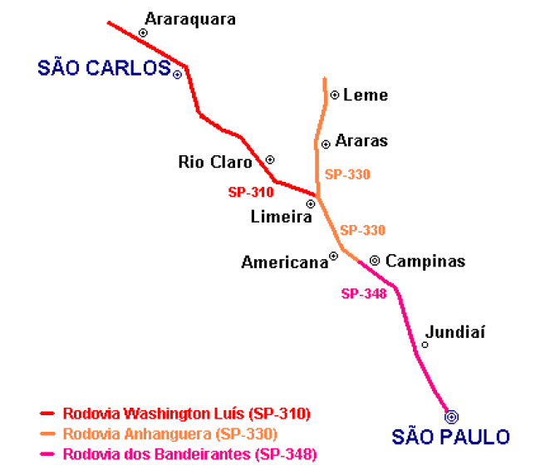
Exercício - 2
1) Monte um grafo para representar
o mapa ao lado.
2) Qual é o número de vértices?
3) Qual é o número de arestas?
4) Qual a ordem do Grafo?
5) É completo?
6) É simples ou é multigrafo?
Perguntas de Interpretação
7) O que significa o grau de cada vértice nesse grafo?
8) O que o conceito de “adjacência” significa?
9) Monte a representação matemática de conjunto do grafo.

Slide 12
Resolução Mapa
Ar
Lem
SC
Ara
RC
Lim
Am
Cam
Ju
SP

Slide 13
Respostas
2) |V(G)| = 10
3) |E(G)| = 9
4) A ordem de um grafo é o número de vértices. Sendo assim a resposta é a mesma da pergunta 2, 10.
5) O grafo não é completo porque nem todos os seus vértices são adjacentes. Também não é regular porque nem todos os seus vértices possuem o mesmo grau
6) O grafo é simples porque não possui multiarestas ou laços.

Slide 14
Respostas
7) Neste grafo, o grau de cada vértice corresponde ao número de estradas que podem ser utilizadas para sair ou entrar na cidade.
8) Neste grafo, o conceito de adjacência representa que as cidades são vizinhas.
9) G = {V,E}
V = {Ar, SC, RC, Lim, Am, Cam, Ju, SP, Ara, Lem}
E = {(Ar,SC), (SC,RC), (RC, Lim), (Lim, Am), (Am, Cam), (Cam, Ju), (Ju, SP), (Lim, Ara), (Ara, Lem)}

